Slide 1

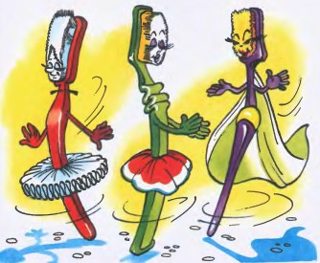
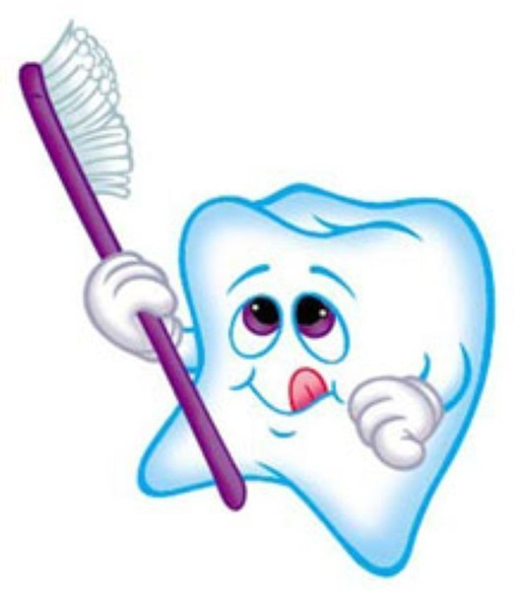
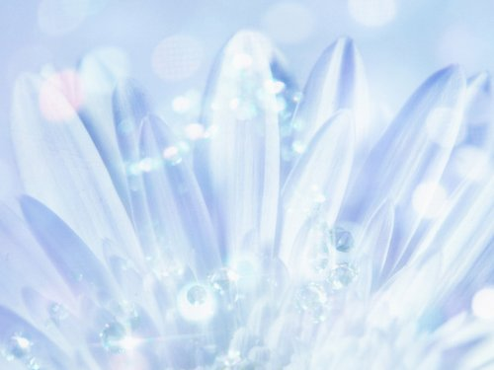
ИСТОРИЯ
ЗУБНОЙ ЩЁТКИ
Автор: Жукова Л.А.
ГБОУ Школа№982 г.Москва

Slide 2
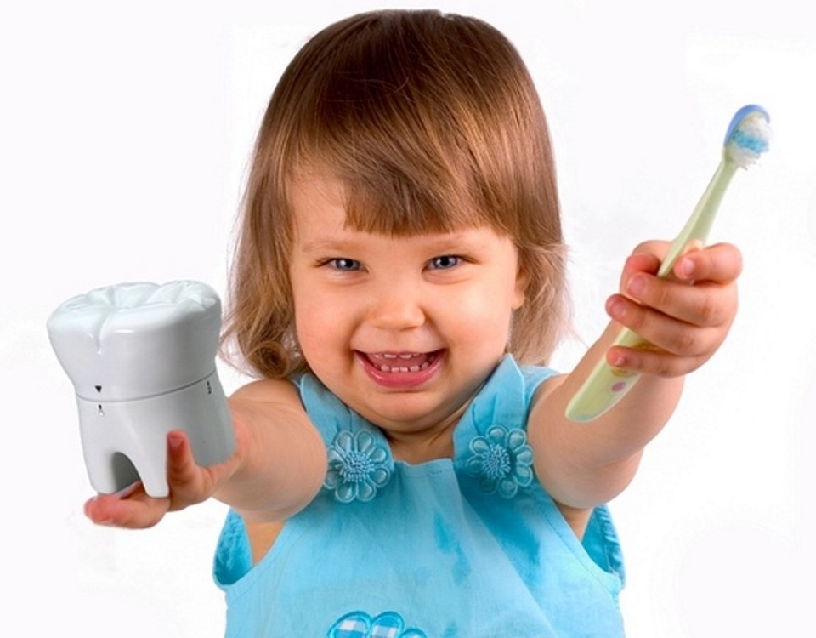
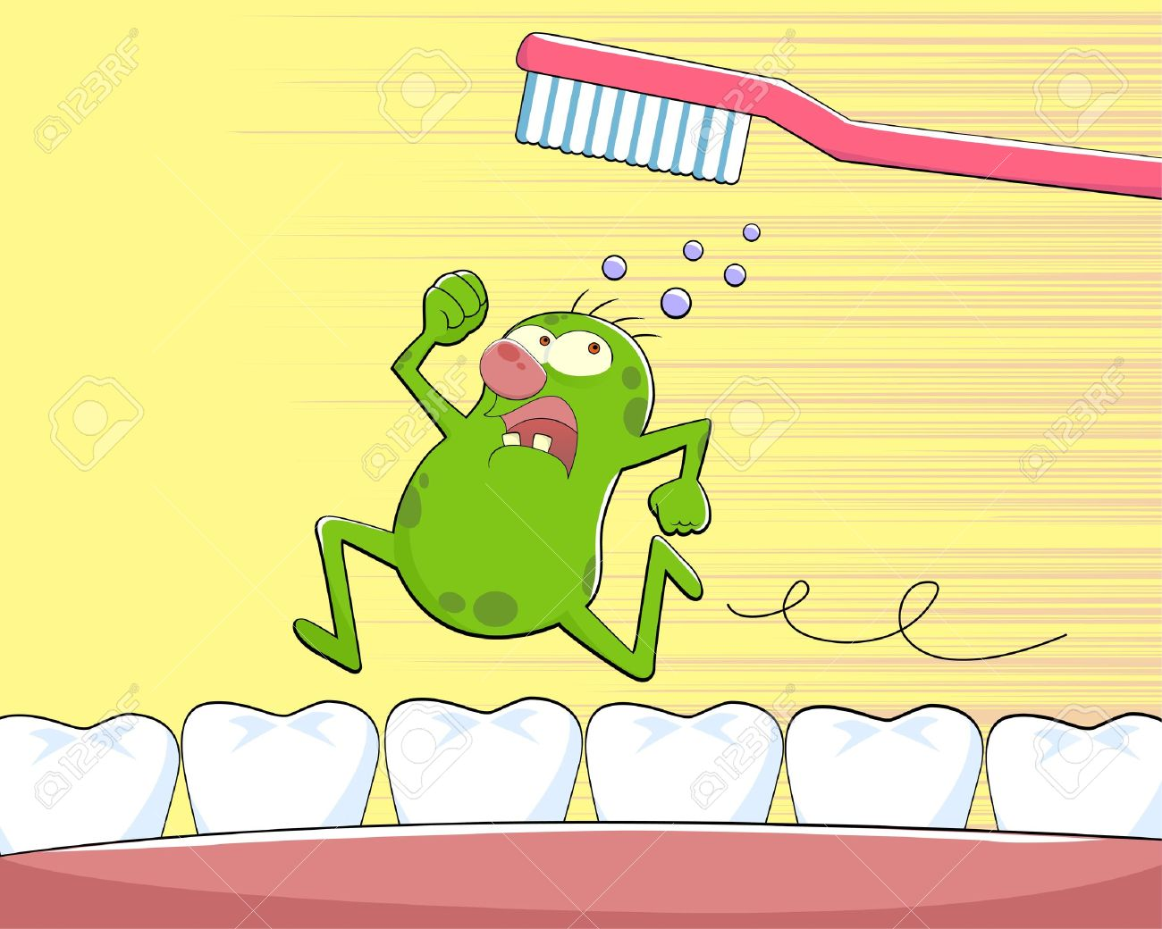
ЗУБНАЯ ЩЁТКА и ЗДОРОВЬЕ ЧЕЛОВЕКА
Зубная щётка- одно из величайших изобретений человечества. Это основа личной гигиены человека. Она важнее мобильного телефона, компьютера, автомобиля. В полости рта огромное количество вредных бактерий. Колонии бактерий и выделяемые ими вещества образуют зубной налет.

Slide 3
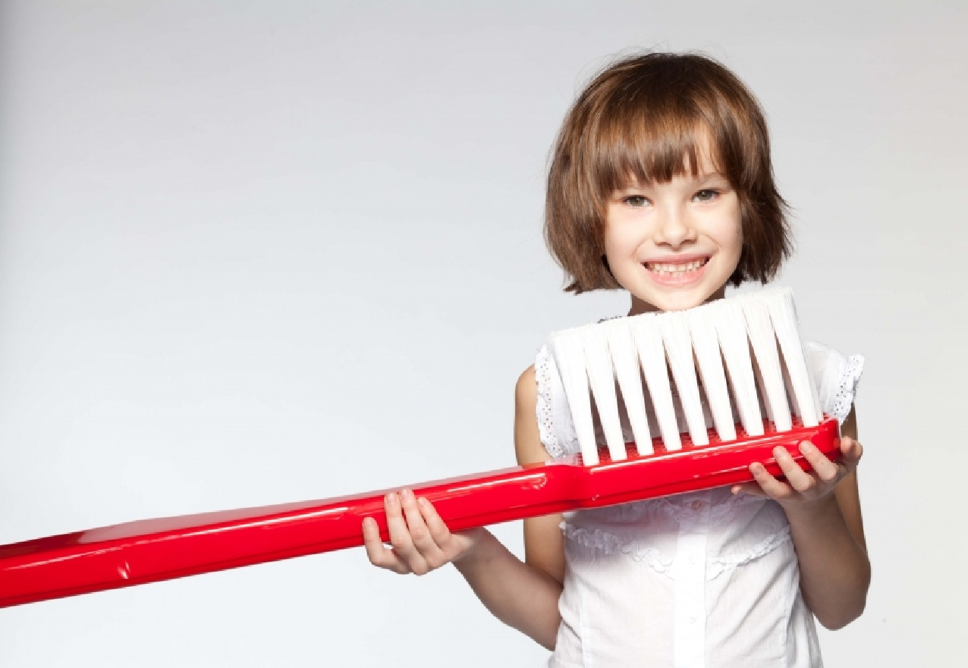
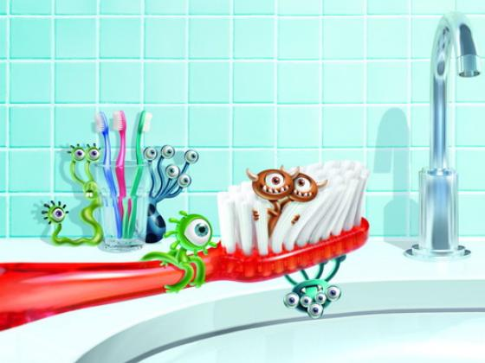
Бактерии выделяют кислоты, разрушающие наши зубы. Поэтому остатки пищи и зубной налёт должны обязательно удаляться из полости рта. Для этого и существует зубная щётка. Здоровые зубы, дёсны, слизистая ротовой полости –залог нашего здоровья. Чистить зубы необходимо каждый день после приёма пищи и не менее двух минут

Slide 4
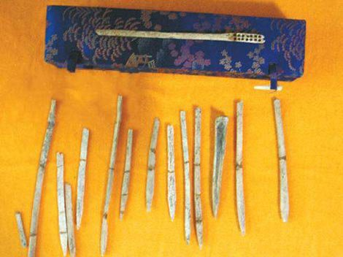
ИСТОРИЯ
ПОЯВЛЕНИЯ ЗУБНОЙ ЩЁТКИ В РАЗНЫХ СТРАНАХ МИРА
Археологи в процессе раскопок постоянно находили приспособления для чистки зубов. Значит люди всегда заботились о гигиене полости рта. Вот уже 14 веков чистка зубов в исламских странах- это обычная норма. Для того, чтобы появился инструмент, похожий на нашу зубную щётку потребовались века. Самой первой щёткой для зубов был «зубной веник».Это палочка, размохрённая на одном конце и заострённая на другом

Slide 5
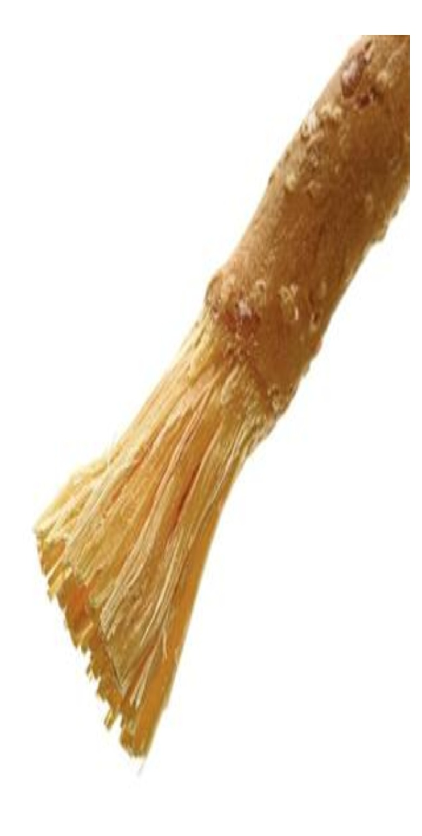
Размочаленный конец палочки жевали, при этом грубые волокна снимали зубной налёт, а острым концом удаляли остатки пищи. Первые палочки находили в гробницах Египта. Приспособления, напоминавшие зубную щётку «зубные веники», также использовали жители Африки, Южной Америки, Азии ещё в 3-4 веках до нашей эры

Slide 6
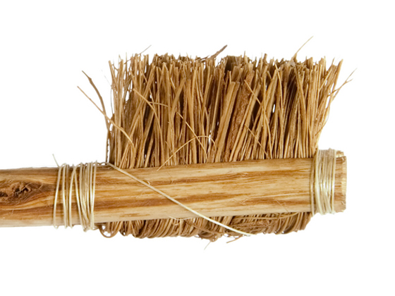
РОДИНА
первой зубной щётки КИТАЙ
День рождения первой зубной щётки-
28 июня 1498 года. Автор неизвестен
Китайцы придумали прикреплять к ручке из бамбука небольшое количество щетинок сибирского вепря( дикого кабана). Щетинки выбирали самые грубые и прочные со спины животного

Slide 7
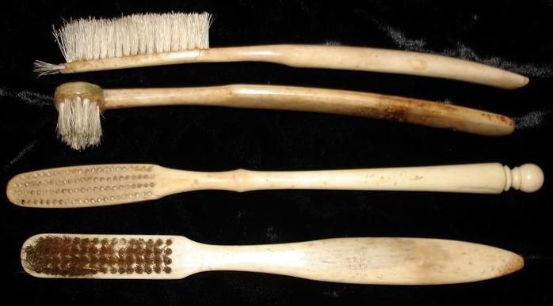
Появление зубной щётки
в России
Из Европы зубная щётка перекочевала в Россию. Мода на чистку зубов дошла и до России. Уже при Иване Грозном бородатые бояре доставали после очередного пиршества из кармана кафтана «зубную метлу» и чистили зубы от остатков пищи. При Петре 1 «зубную метлу велено заменить тряпочкой со щепотью мела

Slide 8
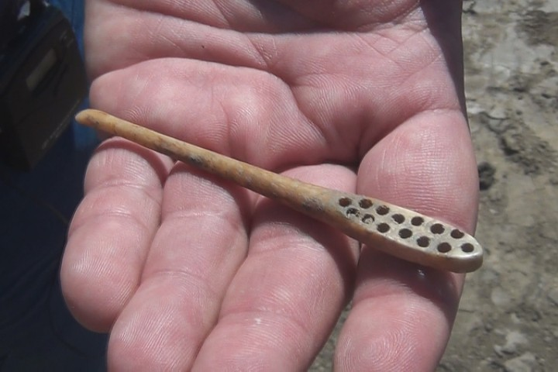
У нас в России при археологических раскопках в Алтайском крае была найдена древняя зубная щётка. Вот так она выглядела

Slide 9
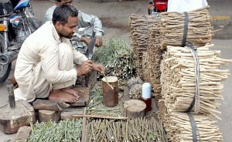
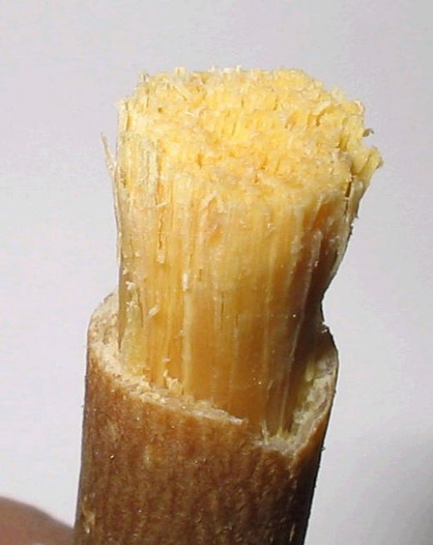
СОВРЕМЕННЫЕ ЗУБНЫЕ
ЩЁТКИ
В некоторых районах Австралии и Африки до сих пор используют зубные палочки «мисвак». Их делают из корней дерева сальвадор. Корни нарезают на кусочки, очищают от коры и жуют. Они содержат бактерицидные вещества. В Индии до сих пор продают
«зубные палочки» из дерева ним.

Slide 10
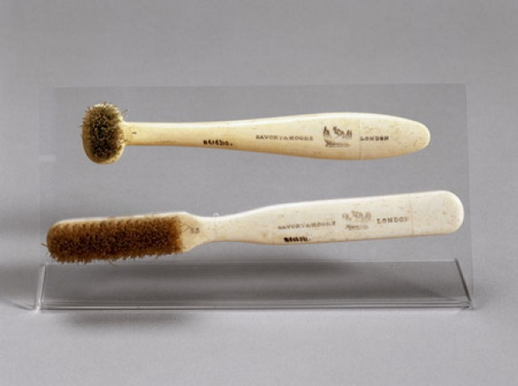
Впервые производство щёток началось в Англии в 1780 году.
Вильямом Эдисом. Массовое производство началось в 1885 году. Ручка щётки была из шлифованной кости, а сама щётка из щетины дикого кабана

Slide 11
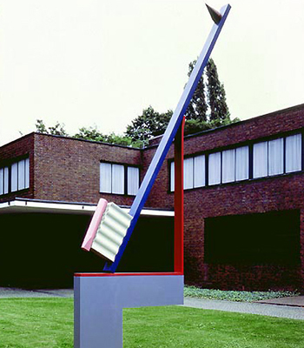
Есть даже памятник зубной щётке.
Высота памятника 6 метров.
Стоит он в немецком городе Крефельд с 1983 года в Германии

Slide 12
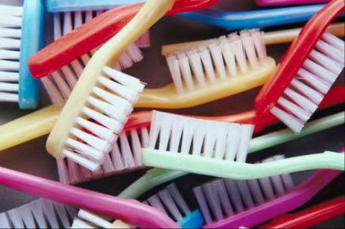
С 1938 животную щетину на щётках заменили на нейлон. Сейчас нам не нужно думать, где взять зубную щётку. Обилие современных щёток китайцам и не снилось. У современных щёток различают 4 уровня жёсткости- это надо знать при выборе зубной щётки. На упаковке новой зубной щётки обязательно есть маркировка жёсткости

Slide 13
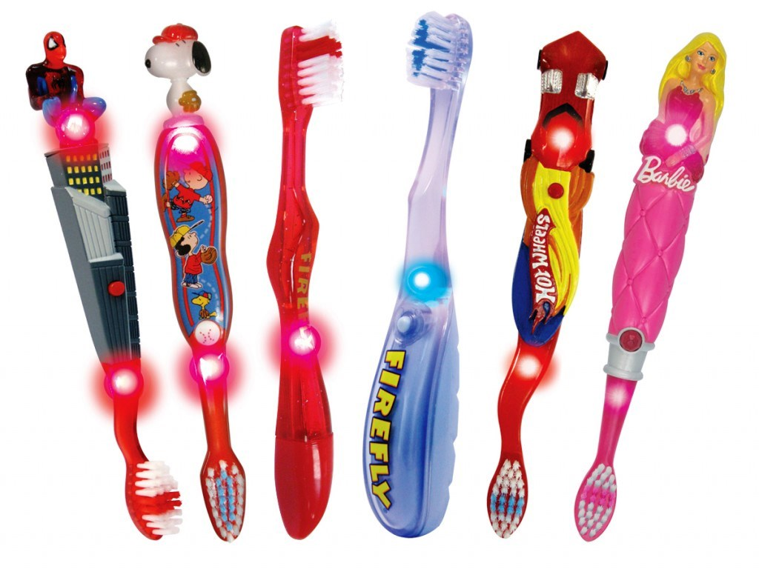
ВЫБИРАЕМ ЩЁТКУ
1.Очень мягкая (sensitive) -
в основном для детей
2.Мягкая (soft) –для
взрослых с проблемами
дёсен
3.Средняя (medium) –для
людей без проблем с
дёснами и зубами
4.Жёсткая (hard) –для
любителей кофе, чая,
курильщиков и людям,
страдающим желтизной
зубов.

Slide 14
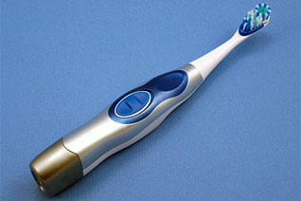
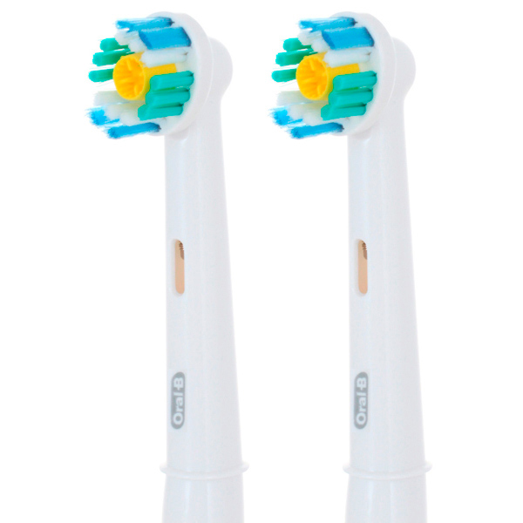
Выбор зубных щёток огромен и расчитан на разный кошелёк.
Хотите классическую, электрическую, ультразвуковую, ионную. Самая лучшая щётка в мире на сегодня- ионная. Ей не нужна вода и паста. Ионы притягивают к себе весь зубной налёт. Изобрели её в Японии. Японцы пошли ещё дальше- они изобрели щётку с видеокамерой. Американцы представили музыкальную щётку. Вы чистите зубы (2 минуты) и слушаете любимую музыку.

Slide 15
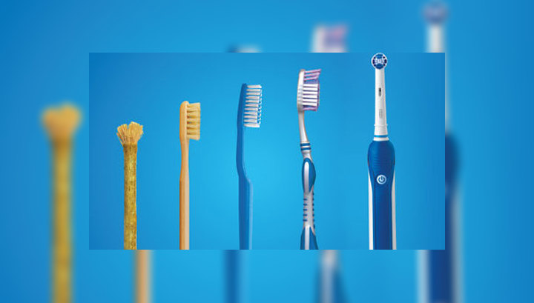
Так эволюционировала наша зубная щётка

Slide 16
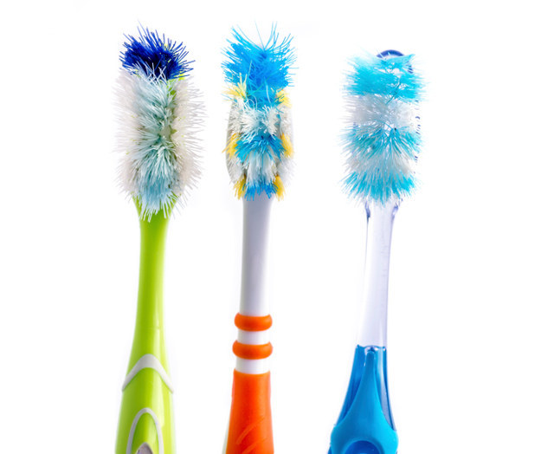
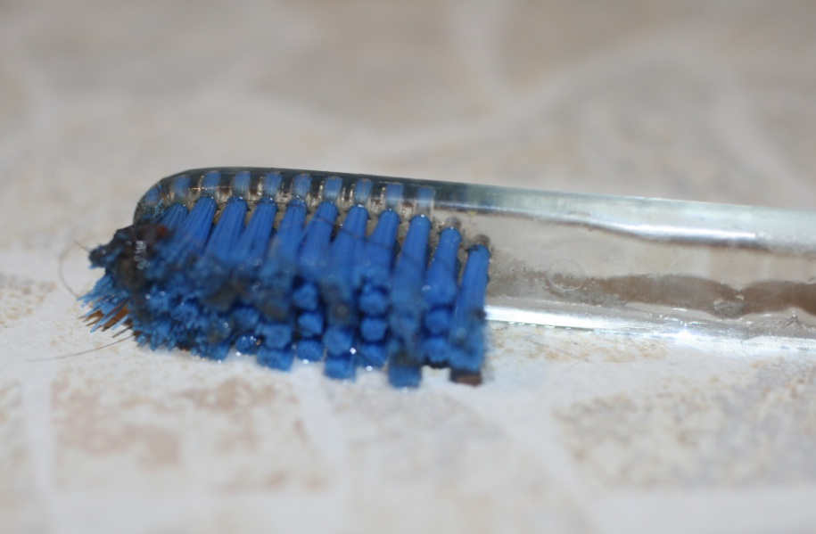
ИСПОЛЬЗОВАНИЕ СТАРЫХ
ЗУБНЫХ ЩЁТОК
Зубная щётка покупается не на всю жизнь. Стоматологи рекомендуют менять их каждые 3-4 месяца, либо при изношенности щетинок. Не выбрасывайте старую щётку-дайте ей вторую жизнь. Где же можно найти применение старой зубной щётке?

Slide 17
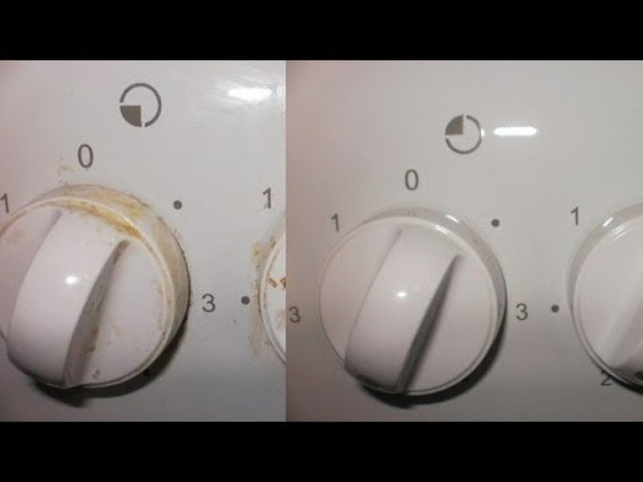
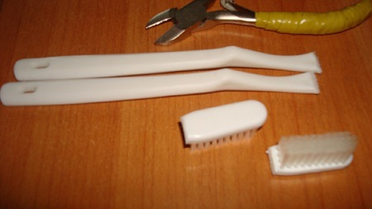
1.Из ручки щётки можно сделать вешалку-крючок
2. Почистить швы между кафельной плиткой
3.Убрать грязь с ручек плиты в углах холодильника, микроволновки, кранов ванны и раковины кухни
4.Для углов стёкол при мытье окон
5.Почистить клавиатуру компьютера между клавишами

Slide 18
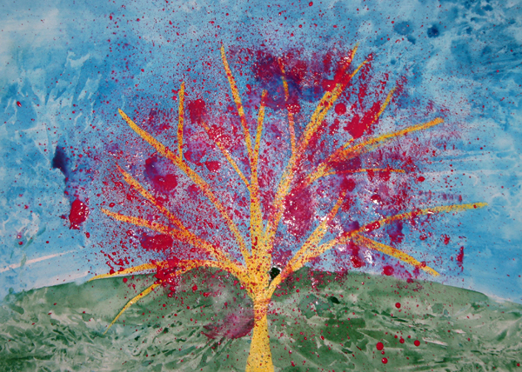
6.Убрать пыль с радиатора отопления и кондиционера 7. Промыть обувь в труднодоступных местах - особенно на рельефных подошвах и швах, почистить обувь кремом
8.Почистить молодой картофель

Slide 19

9. Почистить рельефные изделия из серебра
10. Использовать вместо кисточки для рисования
Список можно продолжать, всё зависит от вашей фантазии

Slide 20
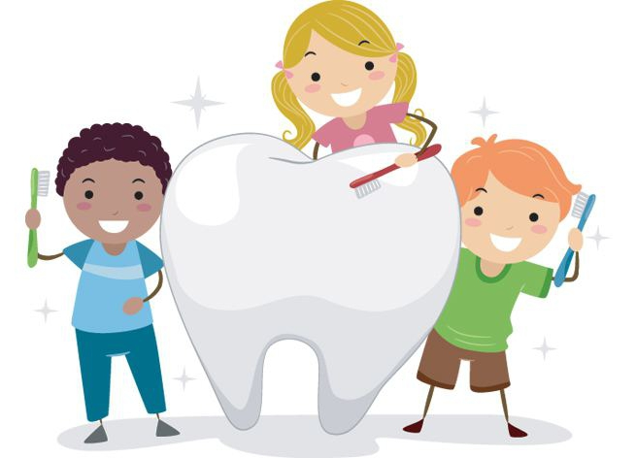
Вывод
1.Зубная щётка-это величайшее изобретение человечества
2.Зубная щётка- основа здоровья не только полости рта, но и целом всего нашего организма
3. Старой зубной щётке можно придать вторую жизнь

Slide 21

Вывод

Slide 22
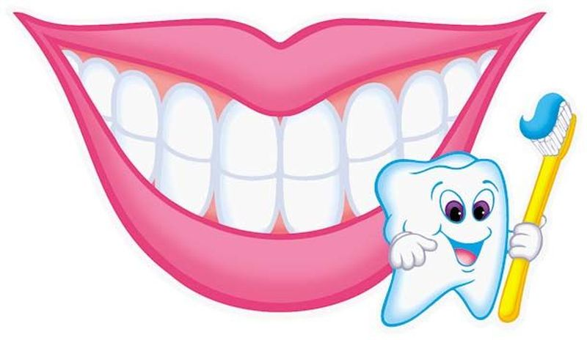
Спасибо за внимание!

